Slide 1
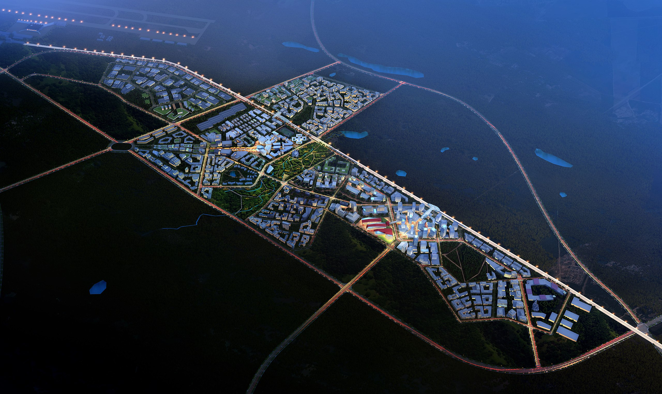

Строительство завода по переработке авторезины
Муниципальное образование Ногликский муниципальный округ Сахалинской области, 2025

Slide 2

Строительство завода по переработке авторезины
Описание проекта
Цель проекта - улучшение экологической обстановки, производство сырья для напольного покрытия и производства асфальта.
Приобретение и установка оборудования для переработки авторезины. Создание новых рабочих мест. Производство продукции, используемой при проведении работ по благоустройству населенных пунктов.
Параметры проекта
300,0
млн руб.
объем инвестиций
5
количество создаваемых рабочих мест
ед.
Рынки сбыта
Преимущества для инвестора - отсутствие на севере Сахалина подобного. Наличие высокого спроса на продукцию переработки авторезины компаний, занятых в сфере благоустройства территорий населенных пунктов.
Дополнительная информация
Место расположения проекта – пгт. Ноглики, Ногликского района Сахалинской области. Транспортная доступность: наличие ж/д, авиа, автомобильного видов транспорта.

Slide 3
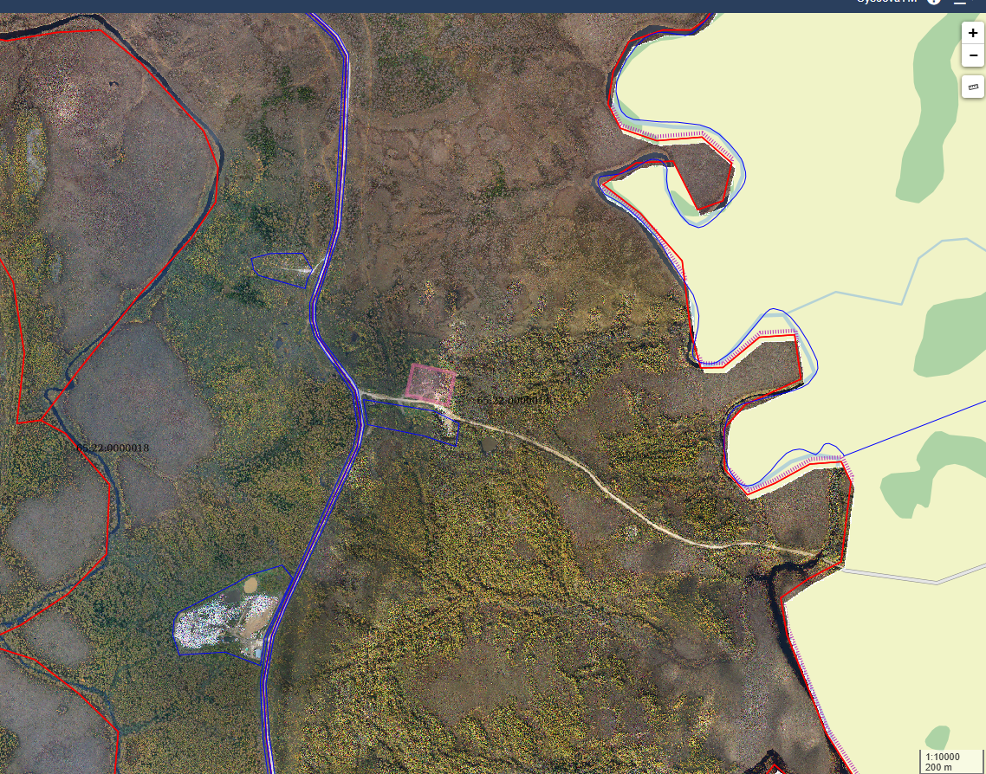
Строительство завода по переработке авторезины
Земельный участок
Кадастровый номер - отсутствует
1
площадь
га
Категория земель: земли промышленности
Вид разрешенного использования:
специальная деятельность
Механизм предоставления земельного участка: аренда, через проведение аукциона
Инфраструктура
Электроснабжение – присутствует
Газоснабжение – отсутствует
Водоснабжение – отсутствует
Водоотведение – отсутствует
Ливневая канализация – отсутствует
Наличие подъездных путей – Ориентировочное расстояние до трассы Федерального значения А-393 – 4,2 км.

Slide 4


Строительство завода по переработке авторезины
Меры поддержки
Специальные условия
Территории опережающего развития
НАЛОГОВЫЕ ПРЕФЕРЕНЦИИ
СТАНДАРТНЫЕ УСЛОВИЯ
ТОР
Возмещение затрат*:
На инфраструктуру
На проценты по кредитам На покупку оборудования
в течение 5 лет
НАЛОГ НА ПРИБЫЛЬ
0%
25%
последующие 5 лет
18%
Дополнительные меры:
Свободная таможенная зона
в течение 5 лет
НАЛОГ НА ИМУЩЕСТВО
0%
2,2%
последующие 5 лет
1,1%
Иностранная сила вне квот
Земельный участок по льготой цене
НАЛОГ НА ЗЕМЛЮ
в течение 3 лет
0%
1,5%
*на уплату процентов по инвестиционным кредитам - 700 млн. рублей;
СТРАХОВЫЕ ВЗНОСЫ
в течение 10 лет
по остальным направлениям - 100 млн. рублей.
7,6%
30%

Slide 5
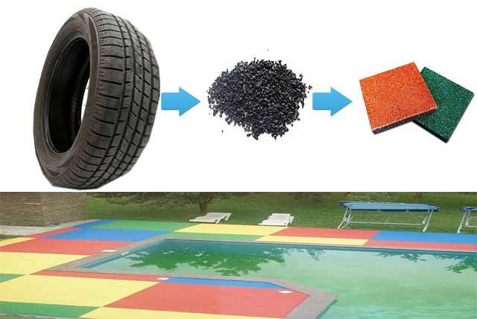
Строительство завода по переработке авторезины
Меры поддержки
Возмещение затрат
1) на региональном уровне:
  на проценты по кредитам
  на инфраструктуру (до 100 %, но не более 100 млн. руб.)
  на оборудование и транспортные средства (до 70 %, но не более 100 млн. руб.)
  2) на муниципальном уровне:
  на уплату лизинговых платежей (не более 5 млн. рублей)
  на оборудование (90%, но не более 2 млн. рублей)
  на уплату процентов по кредитам

